Slide 1
Bilgisayar Mimarisi BMB 3009 Hafta 8
Hoş geldiniz…

Slide 2
Dersin Özeti MPI (message passing Interface)

Slide 3
MPI
Bilgisayar bilimlerinde, paralel programlama amacıyla kullanılan bir platformun ismidir.

Slide 4
Paralel İşlem Sistemleri Nedir?
Bilgisayarların hızının artırılması, tasarımcıların devamlı çözmeye çalıştıkları problemlerden en önemlisi olmaktadır. Gün geçtikçe bilgisayarlar, problemleri daha hızlı ve daha güvenilir olarak çözmektedir. Bu temel hedefleri saptayabilmek için bilgisayar sistemlerinin tasarım yollarından birkaçı şöyledir:
(1) Bilgisayarı oluşturan temel elemanların daha hızlı ve güvenli çalışması için teknolojiye uygun olarak geliştirilmesi ve yenilerinin yapılması;

Slide 5
Paralel İşlem Sistemleri Nedir?
(2) Aritmetik, mantık ve diğer işlemleri yerine getiren algoritmaların iyileştirilmesi yolu ile bilgisayar mimarisinin geliştirilmesi;
(3) Sistemin oluşturan birimlerin (temel birimlerinin) (işlemci, hafıza, giriş-çıkış yöneticileri vb.) kendi aralarındaki karşılıklı ilişki topolojileri, birbirleri arasındaki veri ve yönetim (kontrol) sinyallerinin birbirinden ayrılması, veri aktarımı için aynı anda birden fazla veri yolunun saptanması;

Slide 6
Paralel İşlem Sistemleri Nedir?
(4) Kayan noktalı, sabit noktalı ve tam sayılarla işlem yapan kısımların ayrılması vb.;
(5) Bilgisayar sistemlerinin teknik imkânlarının maksimum kullanılabilmesi için gereken yönetici ve servis programlarının (software) yazılması.

Slide 7
Paralel İşlem Sistemleri Nedir?
Tüm bu yöntemlere ilave olarak bilgisayarların hesaplama hızını önemli ölçüde artıracak bir yol daha mevcuttur. Bu yol, bir veya birkaç problemi mümkün olduğu kadar aynı anda birden fazla işlemci veya bilgisayarla çözmek, yani mümkün olduğu kadar çok işlemi aynı anda paralel olarak yapmaktır. Aynı anda çalışabilen iki veya çok sayıda bilgi işlem biriminden (işlemciden) oluşan bir paralel işlem sistemine, çok işlemcili sistem denmektedir. Eğer ayrı ayrı işlemciler yerine bilgisayarlar kullanılırsa o zaman sistem, çok bilgisayarlı sistem olarak adlandırılmaktadır. Bunların her ikisine ise genel olarak paralel işlem sistemleri denmektedir. Böyle yüksek performanslı bilgisayarlar için bazen paralel veya süper bilgisayarlar terimi de kullanılır.

Slide 8
Bilgisayar Hızları
Yıllar ilerledikçe bilgisayarların karakteristikleri de buna bağlı olarak iyileşmiştir. Mesela, 1944 yılında üretilen Mark-1 bilgisayarı bir toplama işlemini 333 ms, 7 yıl sonra Univac-1 bilgisayarı aynı işlemi 283 μs, 1964 yılında üretilmiş CDC 6600 bilgisayarı bu işlemi 300 ns'de yerine getirirdi. Yani yaklaşık 10 yılda bir, bilgisayarların hesaplama hızı 1.000 kat artmıştır. Fakat bu performans iyileşmesinin teknolojik gelişmelere bağlı olarak ne kadar devam edeceği ile ilgilenirsek böyle bir soruyu cevaplandırmalıyız: Acaba bilgisayarların hesaplama hızını artırmaya devam ederek bir toplama işlemini 300 ps'de yerine getiren bir işlemcili bilgisayar tasarlanabilir mi? Hemen belirtelim ki bu sorunun cevabı hayırdır.

Slide 9
Bilgisayar Hızları
Çünkü elektrik sinyallerinin devredeki akış hızı yaklaşık 30,5 cm/ns'dir. Bir toplama işleminin 300 ps'de yerine getirilmesi için sinyalin l ns'de yaklaşık 10,2 cm yol alması gerekmektedir. Böyle bir hız yalnızca bir Aritmetik-Mantık Birimi (ALU) içerisinde mümkündür. Burada işlemlerin saklaçlardan (register) ALU’ya iletilmesi ve işlem sonuçlarının akümülatöre iletilmesi dikkate alınamamaktadır. Bu sebeplerle bir işlem için 300 ps gibi bir sürenin elde edilmesi imkânsızdır. Diğer taraftan bilindiği gibi Si ve Ge yarı iletken malzemeleri kullanılarak yapılan elektronik devrelerin en küçük boyutları 2 μm ve saat hızı 100 ns olabilmektedir.

Slide 10
Bilgisayar Hızları
Gelişmiş GaAs teknolojisi ile bu parametreler uygun olarak 0,2 μm ve l ns olmaktadır. Böylece aynı ölçekte 1000 kere hız/değer iyileşmesi elde edilmiş olur. Fakat yine de bu boyut ve hız (BYTE Türkiye dergisinin Ağustos 1996 sayısında da gösterildiği gibi) bilgisayarların hesaplama hızını istenildiği seviyeye getirmeye yeterli değildir. Belki saat frekansının artırılması yeni yarıiletken maddelerin geliştirilmesi ile artırılabilecektir (56 Ghz kadar).

Slide 11
Bilgisayar Hızları
Bilgisayarların çalışma hızının artırılması için yalnızca ayrı ayrı devrelerde sinyalin işlenmesi süresinin kısaltılması değil, bir dizi diğer seçenekleri de göz önüne almak gerekmektedir. Bu seçeneklerden biri olarak yukarıda da söylendiği gibi aynı anda birçok işlemi yapabilen sistemler kullanmaktır. Bu şekilde yerine getirilebilen işlemlere üst üste düşen işlemler (concurrent) veya paralel işlemler denmektedir. Paralel işlemler yapılabilmesi için işlemlerin uygunluğu, yani aynı süre zarfında yerine getirilebileceği öngörülmelidir. Sistem tarafından yapılan bütün işlemlerin uygunluğu arzu edilen bir olaydır. Çoğu zaman böyle işlemler gibi aşağıda sıralananlar kabul edilebilir:

Slide 12
Bilgisayar Hızları
Çeşitli kullanıcı programlarının yerine getirilmesinin uygunluğu (üst üste düşmesi (recurrent),
Çoklu programlama),
Giriş-çıkış işlemleri ile kullanıcı programlarının aynı anda yerine getirilmesi (giriş-çıkış işlemleri ile kullanıcının diğer işlemlerinin üst üste düşmesi),

Slide 13
Bilgisayar Hızları
Merkezi işlemcide çeşitli işlemlerin yerine getirilmesi durumunda üst üste düşme. Bu son durum aşağıda gösterilen iki yöntem kullanılarak elde edilebilmektedir:
1) Aynı fonksiyonel birimler birbirleriyle uygun çalışma rejiminde çeşitli problemleri çözerken kazanılan paralellik (çok işlemli üretimin esas tipi);
2) Bir taşıtlı(yollu) sistemlerin uygulanması. Bu durumda her bir komut kendi bileşim kısımlarına bölünür ve veri akışı (data flow) üzerinde yapılacak işlemler kısım kısım yerine getirilir.
********
Üst üste düşme(Eşzamanlı) (concurrent), bilgisayar sistemlerinin üretkenliğini artırmak için etkin bir yöntemdir. Fakat bir bilgisayarlı sistemlerde bu yöntemin sınırlı olacağı da göz ardı edilmemelidir.

Slide 14
Paralel İşlem Sistemlerini Gerektiren Sebeplere Ait Örnekler
Çok işlemcili sistemlerin tasarlanmasının ve kullanılmasının önemini gösterecek olan birkaç örnek verelim:
Örnek 1: İnsan beyninde gerçekleşen düşünme süreci oldukça karmaşıktır, insan gözünün bir hücresi 10 ms süresinde, 100 değişkenden oluşan 500 non-lineer diferansiyel denklemler sistemini çözen bir sistemle eşdeğerdir. Cray-1 süper bilgisayarı bu denklemleri birkaç dakikada çözebilmektedir. Fakat insan gözünün yaklaşık olarak 10 milyon hücreden oluştuğu kabul edilmekte ve bu hücrelerin her birinin diğerleri ile devamlı ilişkide olduğu da bilinmektedir. Eğer insan gözü ile Cray-1 bilgisayarı karşılaştırılırsa, 1 saniyede gözde oluşan süreçler için Cray-1 bilgisayarının 100 yıl zamana ihtiyacı vardır [2].

Slide 15
Paralel İşlem Sistemlerini Gerektiren Sebeplere Ait Örnekler
Örnek 2: Yüksek kaliteli sayısal füze savunma sisteminde radar için şeridi 10 MHz olan sinyalle uygunlaştırılmış olan sayısal filtre gerekmektedir. Bu süreç için 2048 sinyal değeri olan Hızlı Fourier Dönüşümünün 102,4/s'de yerine getirilmesi gerekir. Bu durumda temel işlemlerin sayısı 2048x11=22528 olacak, yani yaklaşık her 100 ns'de 22 temel işlem (bir kompleks çarpma ve iki kompleks toplama) yerine getirilmelidir [1].

Slide 16
Paralel İşlem Sistemlerini Gerektiren Sebeplere Ait Örnekler
Örnek 3: Yeryüzündeki iklimin ilerideki 10 yıl ya da daha uzun bir süre içinde olacak değişimlerini tespit etmek ve bütün sistemin üç boyutlu bir modelini oluşturmak için atmosfer ve okyanus fiziği bir araya getirilebilmelidir. Bunlar farklı modelleme yöntemleri gerektirmektedir. Bunların birbirleri üzerinde muazzam etkileri olduğundan dolayı birbirinden bağımsız olarak temsil edilemezler. Sera etkisi, bulut radyasyonu vb. gibi diğer etkileri de içeren deneme, anlama ve sonunda tahminde bulunma için uzun süreli model simülasyonları, işlem, haberleşme ve veri yönetimi için gereken hesaplama hızı artışını (100 ila 1000 misli) yalnızca paralel işlem sistemleri karşılayabilir [4]. Benzer şekilde süper bilgisayarlar kullanılmadan sınırlı bir alandaki havanın kalitesini inceleyebilen modellerin oluşturulması hemen hemen imkânsızdır.

Slide 17
Paralel İşlem Sistemlerini Gerektiren Sebeplere Ait Örnekler
Örnek 4: Matematikte kullanılan çanta problemini ele alalım(Yöneylem araştırması). Uzaya, bir roket gönderilebileceğini ve roketin taşıyabileceği toplam ağırlığın belli olduğunu varsayalım. Rokete değişik ağırlıkta ve önem derecesine göre çeşitli eşyalar yüklenecektir. Yüklenmesi düşünülen eşyaların toplam ağırlığı ise roketin taşıyabileceği ağırlıktan çoktur. Eğer her eşyadan bir tane varsa hangi eşyaları seçmeli ki ağırlıkların toplamı taşınabilir ağırlığı geçmesin ve önem derecesinin toplamı en fazla olsun. Problem kolay görünmesine rağmen eşyaların sayısının artması, büyük sayıda hesaplamalar gerektirmektedir. Mesela, 60 eşya çeşidi olsa, mümkün versiyonların sayısı 2⁶⁰ olacaktır. Tüm seçeneklere bakarak en iyisini belirlemek için saniyede 1 milyon işlem yapan bir bilgisayar hiç durmadan 366 yıl çalışmalıdır [5].

Slide 18
Paralel İşlem Sistemlerini Gerektiren Sebeplere Ait Örnekler
Örnek 5: Muhtemelen arabalarda kullanılacak büyük alüminyum parçaların dökümlerini üretmeden önce işlemlerinin modellenmesi, dökümde kullanılan çelik kalıplar üzerindeki gerilimi indirgemenin yollarının bulunmasına yardım ediyor. Bu şekilde kalıplar normal ömürleri olan 20.000 dökümden daha uzun süre dayanarak maliyetleri düşürüyor. Aynı zamanda alüminyum parçalardaki soğuma sırasında oluşan daralma veya gaz sebebiyle oluşan gözeneklerin yol açtığı hataları da azaltabiliyorlar [4]. Bütün bu işler için gereken hız yalnızca paralel işlem sistemlerinde mevcuttur.

Slide 19
Paralel İşlem Sistemlerinin Yüksek Güvenilirlik İçin Kullanılması
Buraya kadar bilgisayarların hesaplama hızının artırılması problemine baktık. Bu problemden başka, bilgisayarın iyileştirilmesine ihtiyaç duyulan diğer karakteristikleri de mevcuttur. Bu karakteristiklerden güvenilirliği (reliability) ve geçerliliği (availability) kısaca inceleyelim.
Bilgisayar sisteminin belli koşullarda ve belli zaman süresinde talep edilen fonksiyonları yürütebilme becerisi onun güvenilirliği olarak adlandırılır, güvenilirlik reddetmesiz çalışma ihtimali, reddetme ihtimali, reddetme yoğunluğu, bir reddetmeye kadar çalışmanın orta süresi, restore olunmanın orta süresi gibi göstericilerle belirlenir.

Slide 20
Paralel İşlem Sistemlerinin Yüksek Güvenilirlik İçin Kullanılması
Geçerlilik (hazır olma) çalışma durumunda sistemin kendi fonksiyonlarını yerine getirebilme usulleri ölçümüdür. Geçerliliği, miktar olarak geçerlilik katsayısı ile değerlendirmek mümkündür. Bu katsayı (k_{h}) sistemin faydalı çalışma süresinin (t_{f}), faydalı çalışma ve restore edilme süresinin (t_{r}) toplamına bölünmesi ile belirlenir (k = t_{f}/ (t_{f}+t_{r})). Sisteme bakım süresi bu ifadeye dahil olmamaktadır.
Uzay gemileri programlarında (NASA programları gibi) yüksek güvenilirliğin ve geçerliliğin elde edebilmesi için paralel işlem sistemlerinin uygulanması söz konusu olmuştur.

Slide 21
Paralel İşlem Sistemlerinin Yüksek Güvenilirlik İçin Kullanılması
Güvenilirliğin ve buna uygun olarak da geçerliliğin yükseltilmesi için iki esas yöntem vardır:
1) Yöntem: Sistemde her tür aygıt ve onun bileşenlerinin benzerinden kullanılması amaçlanıyor. Bu elemanların her biri, çeşitli programlar çalıştırıyorlar. Bir fonksiyonel bloğun bozulup işten çıktığı zaman iş yükü, sistemin elemanları arasında yeniden bölüştürülür. Tabii ki bu durum, sistemin etkinliğinin ve verimliliğinin azalmasına yol açar. Bu yönteme bazen yeniden yapılanma da denir.

Slide 22
Paralel İşlem Sistemlerinin Yüksek Güvenilirlik İçin Kullanılması
2) Yöntem: Aynı problemi aynı zamanda iki veya daha fazla fonksiyonel blokta çözmeyi ve sonuçların kıyaslandırılması amaçlamaktadır. Cevaplardaki istenilen farklılık, bloklardan birinin (veya birkaçının) yanlış çalıştığını gösterir. Bu durumda tam kontrol yapılarak bozulmuş blok bulunur ve tamir edilmesi için alınır. Bu yöntemde verimlilik azalmamaktadır, çünkü başka bir blok aynı problemi çözmektedir. Fakat bu tür sistemler ekonomik yönden çok işlemcili sistemlere göre daha pahalıdır. İki veya daha çok işlemci veya bilgisayar kullanılmasına rağmen sistemin genel hesaplama hızı artmamaktadır. Bazen bu yönteme iki kat yöntem de (dublex method) denmektedir. Bu tür sistemler güvenilirliğe çok büyük talepler olduğunda (mesela savunma sanayisinde kullanılmak amacıyla) kurulurdu. İki kat yönteme ilk örnek üç işlemcili PİLOT sistemidir (1958, ABD).

Slide 23
Paralel İşlem Sistemlerinin Yüksek Güvenilirlik İçin Kullanılması
Bazen her iki yöntemin karışımından kullanılır. Son zamanlarda birinci yöntem daha çok uygulanır. Bu yöntemde diğer sistem elemanlarının bozulmuş elemanların yerini nasıl alacağı ve bunun hız ve diğer parametreleri nasıl etkileyeceği belirlenmelidir.
Paralel işlem sistemlerinin yapıları, sınıflandırılması, bazı parametreleri ve diğer problemlere çeşitli yayınlarda da değinilmiştir [7, 8].

Slide 24
1. Kuşak Bilgisayarlar
Birinci kuşak bilgisayarlar, Von Neumann prensibine göre tasarlanmıştır. Bu bilgisayarlar prensip olarak işlemleri tam ardışık yürütmekle çalışıyordu. Birinci kuşak bilgisayarların yapısının temel eksiği giriş-çıkış işlemleri için Aritmetik-Mantık Bloğunun (ALU) kullanılması idi. Bu bilgisayarlarda giriş-çıkış gibi yardımcı sayılabilecek işlemlere geçilebilmesi için ALU’nun esas görevlerini (hesaplama yapmak) durdurması gerekirdi. Tabii ki bu da verimliliğin azalmasına ve artırılamamasına sebep oluyordu. Bu türden beş bloklu bir bilgisayarın yapısı şekilde gösterilmektedir.

Slide 25
2. Kuşak Bilgisayarlar
Bilgisayarın bu yapısı 1950'li yılların ortalarına kadar sürdü. Bu yıllardan sonra giriş-çıkış veri akışının yolu değiştirildi.
İkinci kuşak olarak adlanan bu bilgisayarlarda giriş-çıkış verileri hafızaya ve hafızadan ALU'nin yardımıyla değil de doğrudan iletilirdi. Bu durum ALU'yi yardımcı işlemlerin yapılmasından bağımsız kıldı, yani bu blok yalnızca kendine özgü olan işlemleri yapmaya başladı. Bununla ALU işlemleri ile giriş-çıkış işlemleri üst üste düşmekte ve böylelikle lokal paralel işlemler yapılmakta idi. Hem bu yapı değişikliği hem de bu yapılarda yarı iletken elemanlardan kullanılması ikinci kuşak bilgisayarların verimliliğini artırmış oldu, fakat yine de giriş-çıkış işlemleri yapılan sürede kontrol bloğu bu işlemleri kontrol ettiğinden (yönettiğinden), giriş-çıkış işlemleri yapıldığı zaman bilgisayarın hesaplama hızı belli bir değeri aşamıyordu.

Slide 26
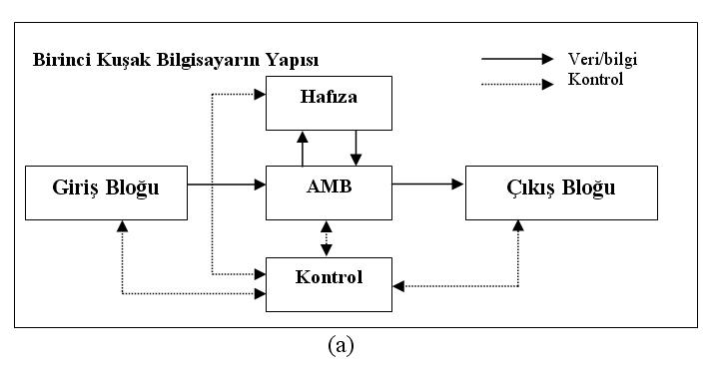
.

Slide 27
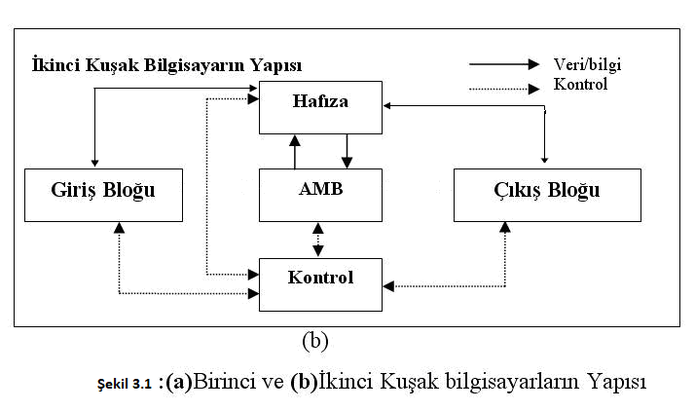
2. Kuşak Bilgisayarlar
.

Slide 28
3. Kuşak Bilgisayarlar
3. Kuşak Bilgisayarlar
Bilgisayarların yapısına giriş-çıkış kanalı dahil edilmekle giriş-çıkış verilerinin yolu değiştirildi. Üçüncü kuşak bilgisayarlara özgü olan bu kanal hem hafızaya doğrudan irtibatı, hem de giriş-çıkış işlemlerinin serbestliğini sağladı. Aslında bu kanal, giriş-çıkış işlemlerini yapmak için uzmanlaştırılmış küçük bir işlemci gibi kabul edilebilir. Bunlar aynı zaman süresinde hızlı çalışan bir tane çevre cihazına (disket gibi) hizmet gösteren selecter kanal ve aynı zaman süresinde yavaş işleyen birkaç çevre cihazına (klavye, yazıcı gibi) hizmet gösteren multiplexer kanal olmakla iki tipe ayrılırlar. Kanalların devreye girmesi ile ikinci ve üçüncü kuşak bilgisayarlar arasında 2,5. kuşak denilebilen ara bir kuşak bilgisayarlar tasarlanmış ve imal edilmiş oldu. Özellikle batıda entegre devreleri üzerinde yapılan üçüncü kuşak bilgisayarlardan etkilenerek eski Sovyetler Birliği'nde teknolojinin batıdan 5-7 yıl geride kalması sonucu bu tür bilgisayarlar üretilmiştir ('Bu türden olan bilgisayarların yapısı Şekil 3.2’de gösterilmiştir.

Slide 29
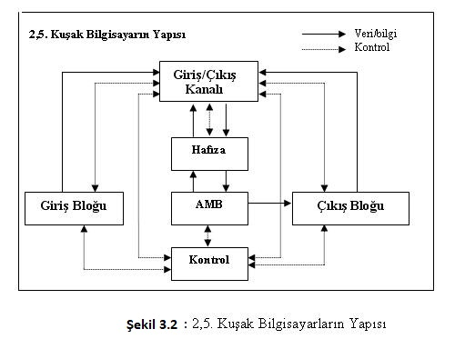
3. Kuşak Bilgisayarlar
.

Slide 30
3. Kuşak Bilgisayarlar
Entegre devrelerinin devreye girmesi ile 60'lı yıllarda ALU ve Kontrol Birimini kendinde birleştiren İşlemci Birimi (Processor Unit) tasarlandı ve bu birim üçüncü ve sonraki kuşak bilgisayarların yapısının temelini oluşturdu. İşlemci Birimine ALU ve Kontrol Birimi ile birlikte küçük kapasiteli, fakat çok hızlı çalışabilen (saklaçlar üzerinde kurulan) yerel hafıza da dahil olmakta idi. Bütün bu değişimler bilgisayarın çalışma sürecinde paralel işlemler yapabilme imkânını artırdı ve bu kuşak bilgisayarların çalışma hızının daha da artması sonucunu meydana getirdi.

Slide 31
3. Kuşak Bilgisayarlar
Üçüncü kuşak bilgisayarlarda genel yapı açısından çok önemli bir kavram olan mimari kavramı da kullanılmaya başlanmıştır. Bilgisayarın donanımı, merkezi işlemci birimlerinin teşkilini ve çalışma prensibini içine alır, bilgisayar mimarisi ise genellikle sistem hakkında bilgi içerir. Bazen mimariyi, kullanıcının (programcının) bilmesi gereken bilgisayar özellikleri (hız, hafızanın kapasitesi, işletim sistemi vb.) olarak da tarif edilirler (Şekil 3.3)

Slide 32
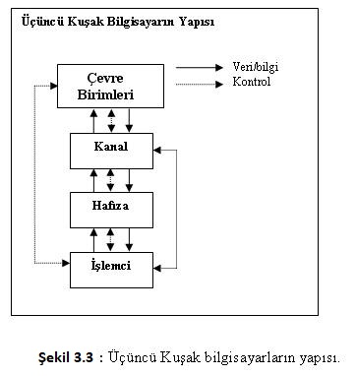
3. Kuşak Bilgisayarlar
.

Slide 33
3. Kuşak Bilgisayarlar
Bilgisayarların hesaplama hızının artırılması yollarının biri de çözülecek problemin paralel dallara ayrılması ve bu dallara ait hesaplamaların ayrı ayrı işlemcilerde yürütülmesidir. Fakat yarı iletken malzemeler bazında böyle sistemlerin kurulması o yıllarda daha başlangıç safhasındaydı. Böyle sistemler ancak çok büyük talep olduğunda (savunma amaçlı) tasarlanır ve üretilirdi. Örnek olarak, iki işlemcili Univac LARC (1960), dört işlemcili Burroughs D825 (1962), iki bilgisayarlı Minsk-222 (1963) vb. sistemler gösterilebilir

Slide 34
4. Kuşak Bilgisayarlar
Fakat 70'li yıllarda büyük ölçekli entegre devrelerinin (Large Scale Integration Circuit) ve mikroişlemcilerin üretilerek uygulanmaya başlanması ile çok işlemcili ve çok bilgisayarlı sistemlerin tasarlanması hem ekonomik hem de mimari yapı açısından daha cazip hale geldi. Böyle sistemler dördüncü kuşak bilgisayarlara dahil edilebilir. Bazen literatürde dördüncü kuşak bilgisayarlar gibi eleman tabanlı mikroişlemcisi olan kişisel bilgisayarlar ele alınır, fakat bu bilgisayarların en azından dahili yapısı açısına göre üçüncü kuşak bilgisayarlarla çok az farklılık gösterdiği veya hiç fark göstermediği görülmektedir.

Slide 35
4. Kuşak Bilgisayarlar
her bir kuşak bilgisayarın donanımı sadece eleman bazı ile değil, yapı özellikleri ile de birbirlerine göre farklılık arz etmektedir. Bu açıdan incelendiğinde kişisel bilgisayarların donanımında yapı yeniliğinin olduğunu söylemek zordur. Bundan yola çıkarak dördüncü kuşak bilgisayarlar gibi neyin ele alınacağı tartışmalıdır. Bizce bu kuşak için paralel işlem yöntemine dayanan paralel işlem sistemleri kabul görmelidirler. Genel olarak bu tür sistemler çok işlemcili ve çok bilgisayarlı olmakla iki yere bölünürler. Çok işlemcili bilgisayarlar ortak bir hafızayı paylaşırlar, oysa çok bilgisayarlı sistemlerde her bir bilgisayarın kendi hafızası mevcuttur. Bazen bunların kombinasyonu da kullanılır.

Slide 36
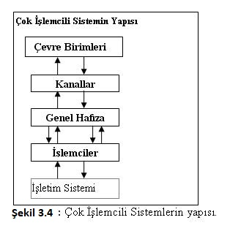
4. Kuşak Bilgisayarlar
.

Slide 37
4. Kuşak Bilgisayarlar
Paralel işlem sistemlerinin sınıflandırılması zordur. Kullanılan hafıza, veri ve komut akışı, anahtarlama sistemi, topoloji vb. bir dizi özelliklere göre sınıflandırma yapılmaktadır. Bu kuşak bilgisayarlarda Von Neumann prensibinden uzaklaşılmış hem iç hem de dış mimarisine göre paralellik arz eden yöntemler kullanılmıştır. Şimdi piyasada konfigürasyonlar, hız ve değerleri çeşitli olan onlarla paralel işlem sistemleri mevcuttur (Şekil 3.4 ve Şekil 3.5).

Slide 38
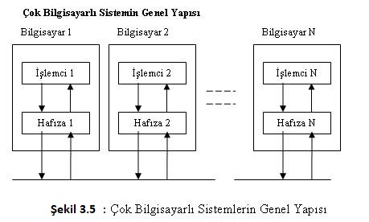
4. Kuşak Bilgisayarlar
.

Slide 39
4. Kuşak Bilgisayarlar
Günümüzde paralel işlem yöntemleri tek bir mikroişlemcinin içeriğine bile nüfuz etmiştir. Piyasada bünyesinde dört veya beş tane işlemci olan mikroişlemciler mevcuttur. Bu esaslara göre tasarlanan kişisel bilgisayarlar dördüncü kuşağa ait edilebilirler.

Slide 40
5. Kuşak Bilgisayarlar
70'li yılların sonlarına doğru Japonlar tarafından beşinci kuşak bilgisayarların tasarlanması projesi ileri sürüldü. Ardından ABD ve Batı Avrupa ülkeleri de hızla kendi projelerini geliştirmeye başladılar. Bugün tamamen beşinci kuşak bilgisayar olarak tanımlanabilecek bir makine henüz yok. Fakat günümüzdeki mevcut makineler, özellikle de paralel işlem sistemleri bu kuşak bilgisayarların bazı özelliklerini taşımaya başlamışlardır. Beşinci kuşak bilgisayarların başlıca özelliklerini şöyle sıralayabiliriz

Slide 41
5. Kuşak Bilgisayarlar
Yeni üretim teknolojisinin kullanılması, Fortran, Cobol vb. gibi yüksek seviyeli programlama dillerinin yerine Prolog, Lisp gibi sembollere mantıki programlama elemanları ile işleyebilen dillerin kullanılması, Von Neumann yapısını değil de, paralel işlem sistemleri mimarilerini kullanan bilgisayarların tasarlanması ve kullanılması, Kullanıcı için daha uygun yeni giriş-çıkış yöntemlerinin (konuşmanın bilgisayar tarafından anlaşılması, konuşmanın sentez edilmesi, görüntülerin ve el yazısının bilgisayara doğrudan girilebilmesi vb.) tasarlanması ve onların kullanılması, yani bilgisayarın insan gibi duyması ve görmesi,

Slide 42
5. Kuşak Bilgisayarlar
Yapay zekaya sahip bir bilgisayar veya programın oluşturulması (problemlerin çözülmesinin otomatik hale getirilmesi, uzman bilgilere dayalı uzman sistemlerin tasarlanması, zeki robotların tasarlanması vb.), yani en azından bir alanda insan gibi düşünebilen ve çalışabilen bilgisayarın tasarlanması. Göründüğü gibi beşinci kuşak bilgisayarlarda ön plana paralel işlem yöntemleri değil insan gibi düşünebilen (en azından belli bir alanda) ve insan gibi hissedebilen (duyan, gören) makinelerin tasarlanması çıkmaktadır. Fakat bu tür oldukça zor işlemler yapan bir makinenin geleneksel mimariye değil, paralel mimariye sahip olacağı açıktır. Bundan dolayı paralel işlem yöntemleri ve sistemleri gelişmeli ve denenmelidir.

Slide 43
Teşekkürler.

Slide 44
Kaynaklar: 1- Wikipedia Rısc CISC 2- Prof. Dr. Newroz Allahverdi ders notları 3-

